Slide 1



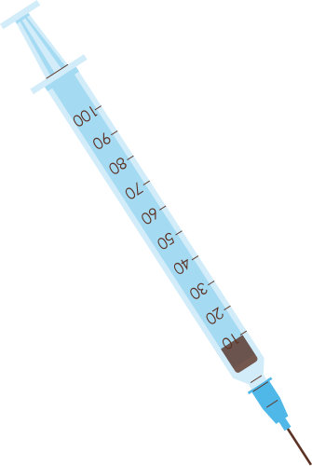






PROGETTO
STATISTICA
E ANALISI DEI DATI
Napolitano Margherita Maria
a.a. 2023-2024

Slide 2




OBIETTIVI
• analizzare la tendenza temporale, definire quali sono le variazioni nel consumo di farmaci per il diabete nel corso degli anni nei paesi in esame e se sono presenti trend in aumento o diminuzione;
• analizzare le differenze tra paesi,
definire se ci sono disparità significative

Slide 3

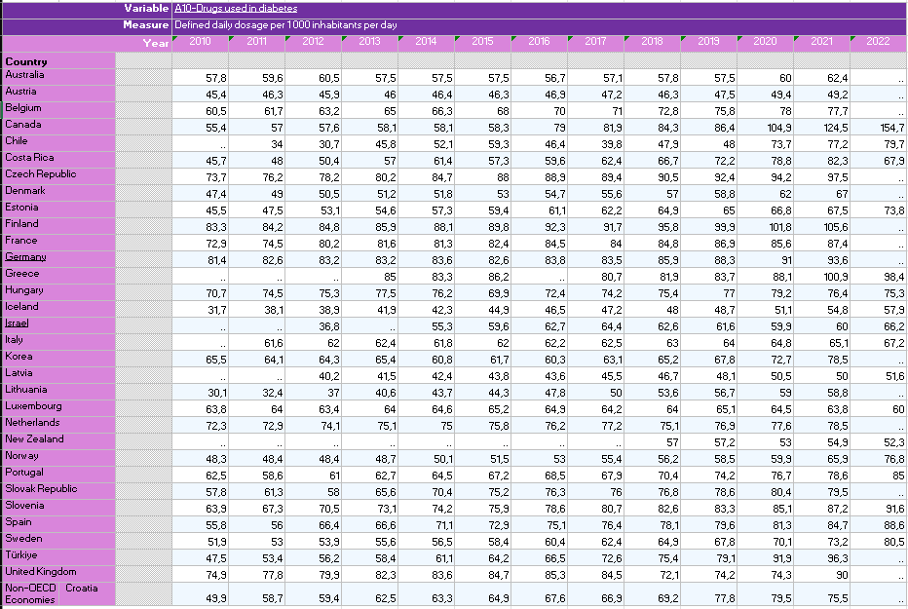
DATASET

Slide 4
AMBIENTE GRAFICO R
Facilitare la comprensione
Individuare pattern e tendenze
Fare confronti
Comunicare i risultati

Slide 5

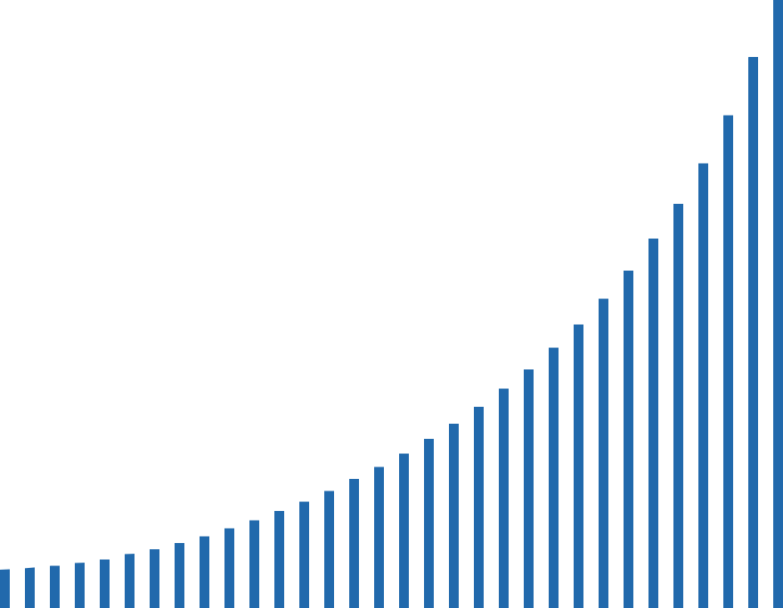

BARPLOT
PLOT
PIE
I grafici a barre sono indicati per rappresentare una o più variabili categoriali.
Ogni categoria viene rappresentata da una barra.
Produce un grafico a bastoncini in cui sull’asse orizzontale sono riportati i valori e sull’asse verticale le frequenze assolute dei valori distinti assunti dal vettore.
I diagrammi a torta sono uno strumento comune per visualizzare la distribuzione percentuale di categorie all'interno di un insieme di dati.

Slide 6
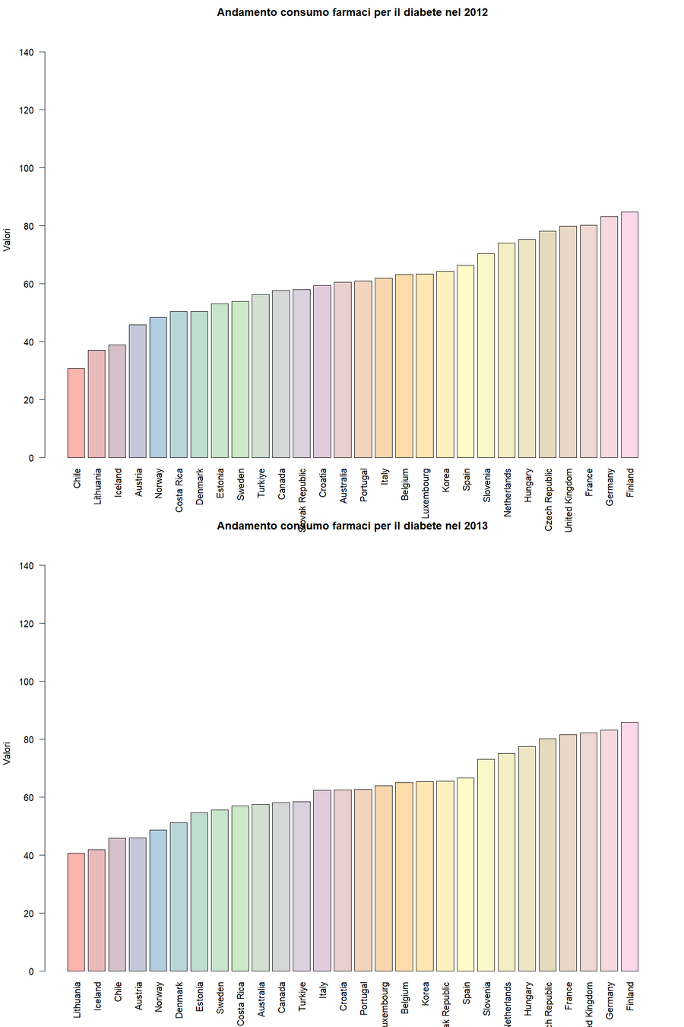
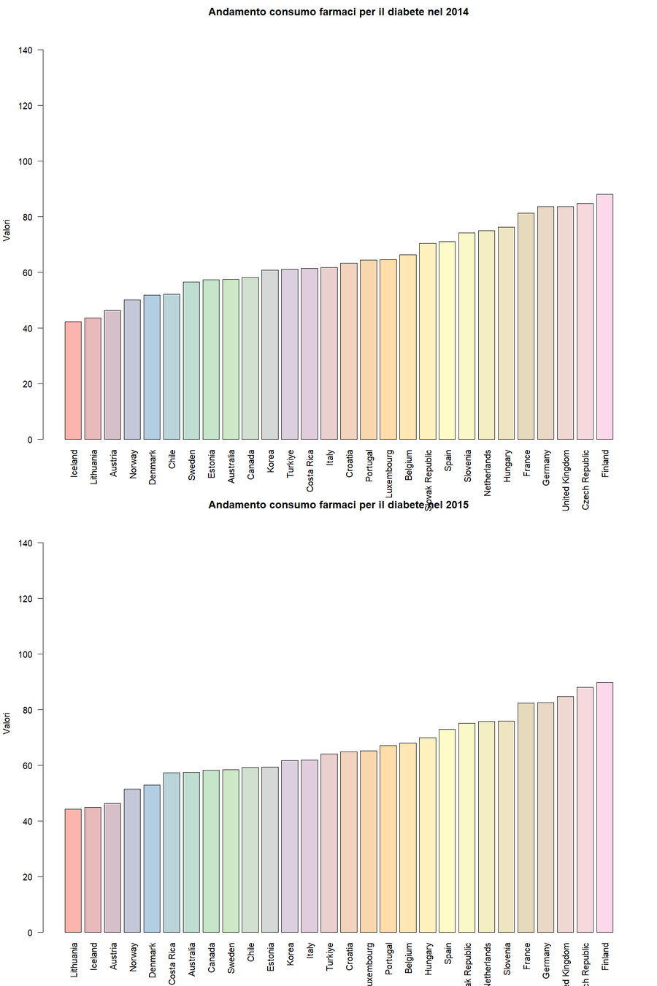

Slide 7
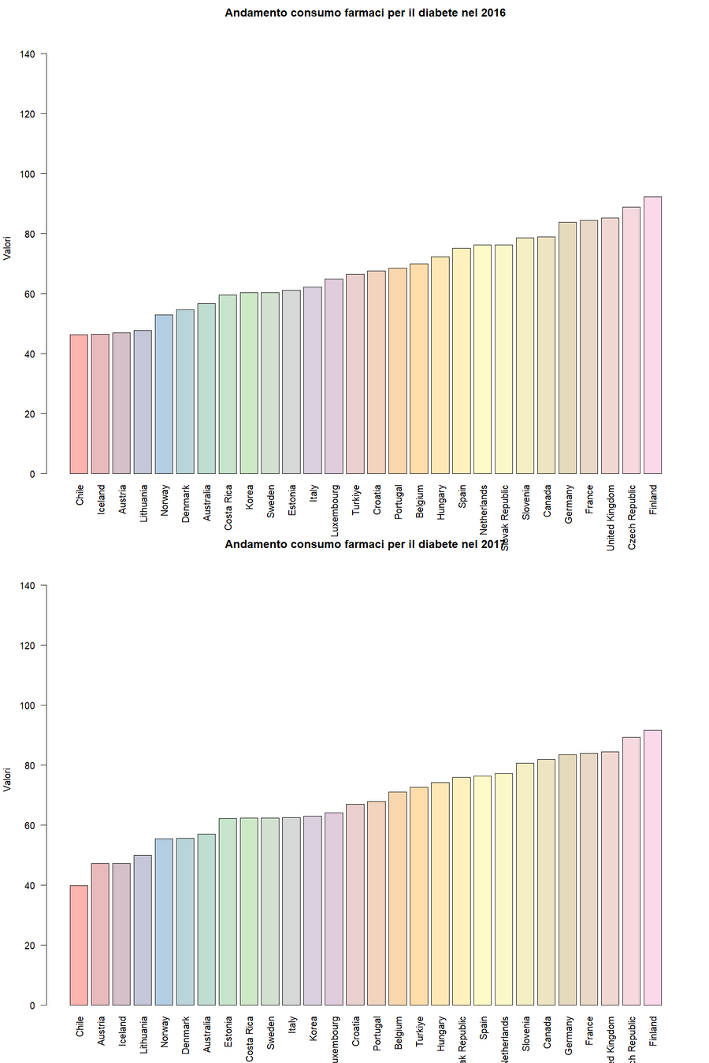
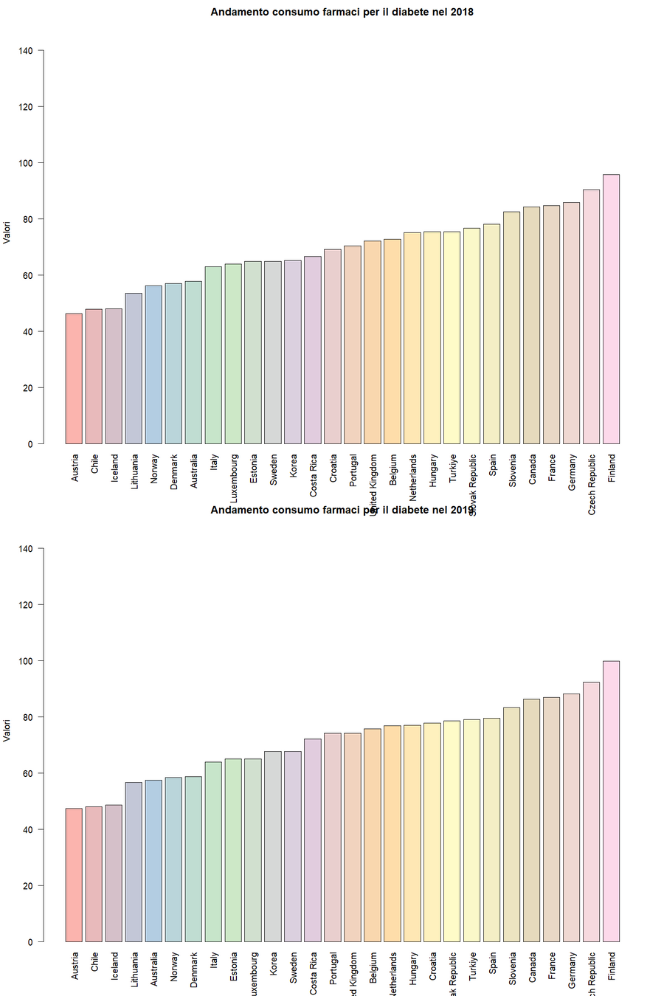

Slide 8
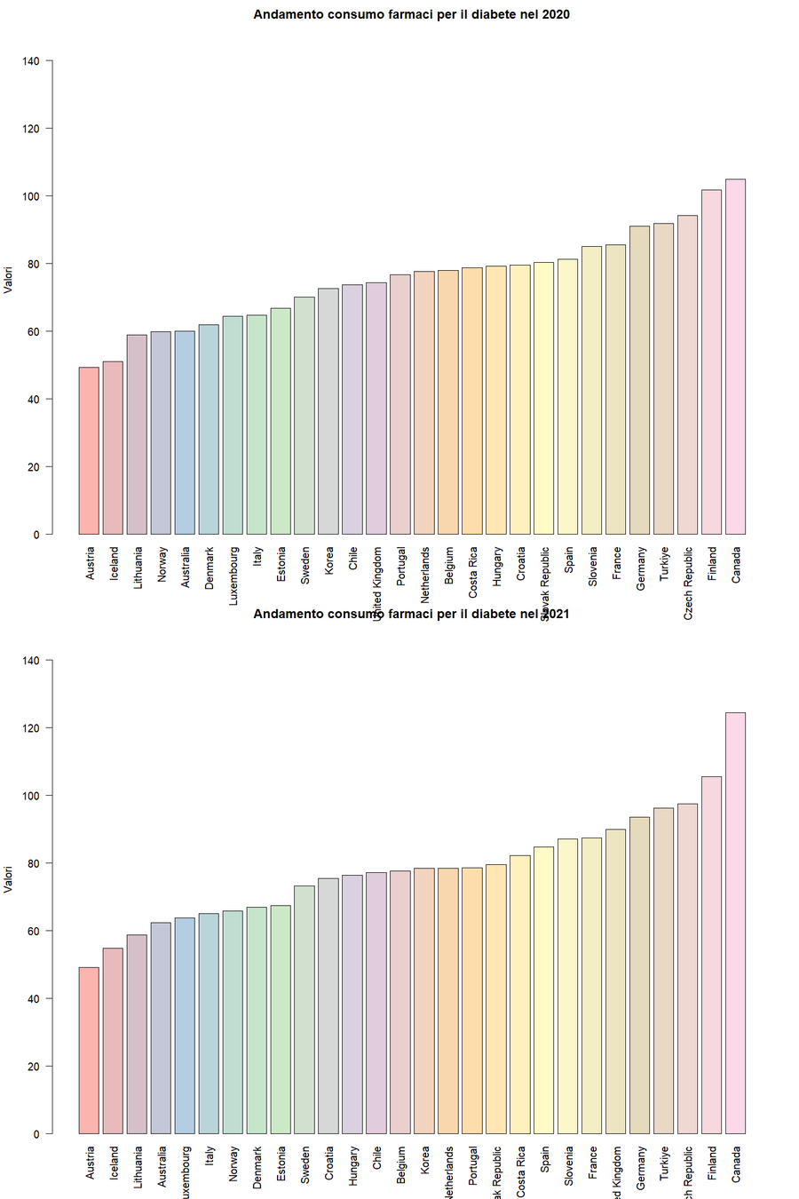
OSSERVAZIONI
LA FINLANDIA È STATO SEMPRE IL PAESE CHE HA RISCONTRATO UN MAGGIORE CONSUMO DI FARMACI PER IL DIABETE, TRANNE DAL 2020 IN CUI IL CANADA HA AVUTO UN NOTEVOLE INCREMENTO.
IL CILE IN QUANTO HA IL MINOR TASSO DI CONSUMO DI FARMACI PER IL DIABETE FINO AL 2020, ANNO IN CUI I VALORI SONO AUMENTATI.
LA DIFFERENZA TRA I PAESI CHE REGISTRANO UN BASSO TASSO DI CONSUMO (OVVERO QUELLI PIÙ A SINISTRA NEL GRAFICO) I CUI VALORI SI AGGIRANO INTORNO AI 40/50 E I PAESI CON UN MAGGIORE CONSUMO I CUI VALORI ARRIVANO ANCHE A 130.

Slide 9

DISTRIBUZIONI DI FREQUENZA
Consideriamo una variabile X e indichiamo con z1, z2, ..., zk le modalità distinte da essa assunte.
Prendiamo poi un campione costituito da n osservazioni di X e indichiamo con ni il numero di volte in cui ciascuna modalità zi è presente nel campione, ossia la frequenza assoluta con cui essa appare nel campione.
L’insieme (zi , ni), i = 1, 2, ...k si chiama distribuzione di frequenza.

Slide 10
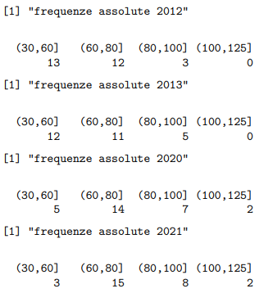
FREQUENZA ASSOLUTA
La frequenza assoluta indica il numero di volte in cui ciascuna modalità è presente nel campione.
Funzione in R: table()
Raccogliamo con la funzione cut() le informazioni in quattro classi:
(30,60], (60,80], (80, 100], (100, 125]

Slide 11
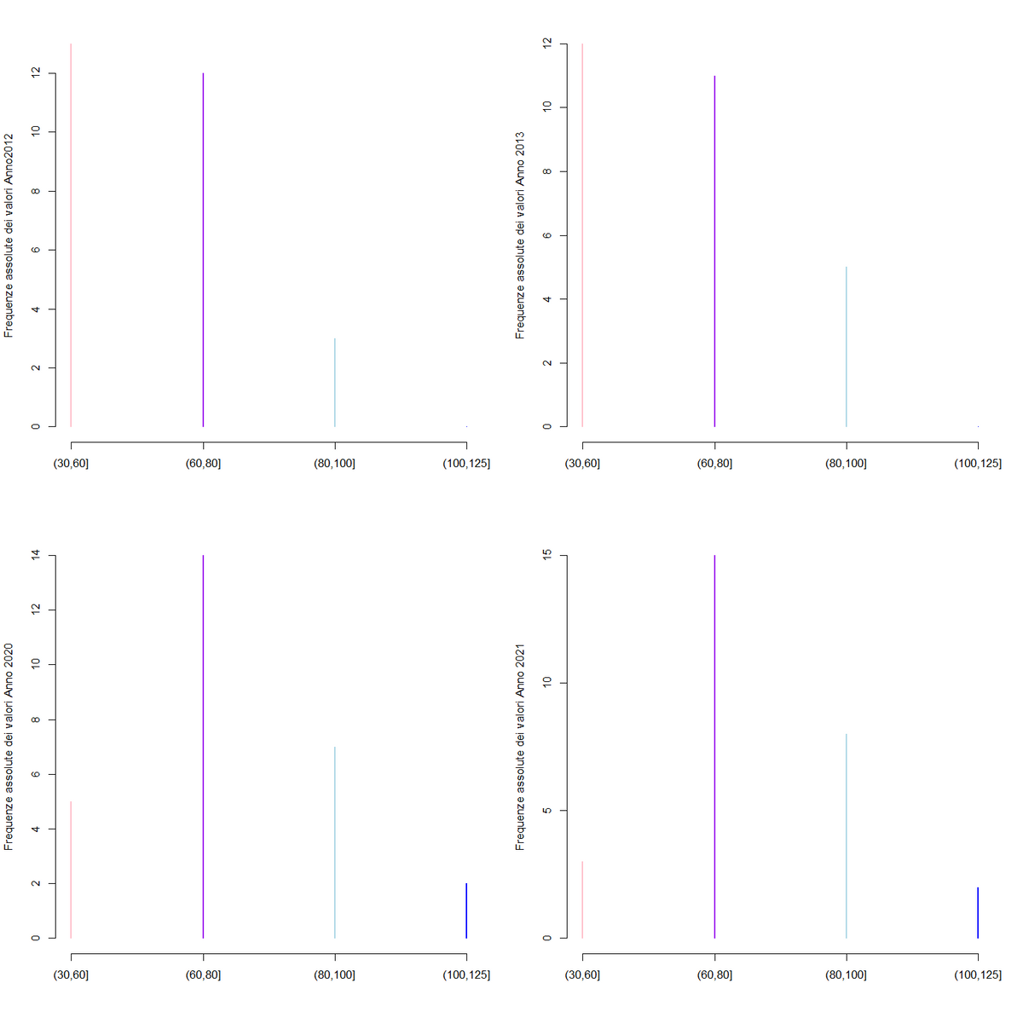

Slide 12
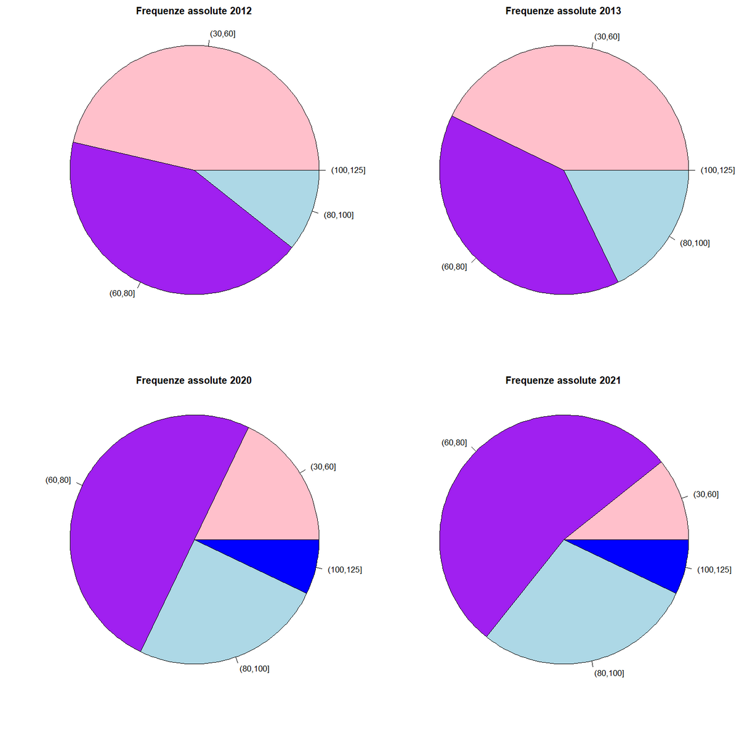

Slide 13
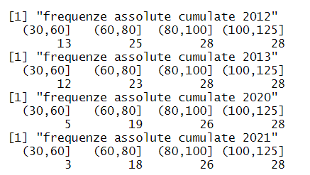
FREQUENZE ASSOLUTE CUMULATE
La frequenza assoluta cumulata indica il numero totale di osservazioni fino a un certo punto in una distribuzione di dati.
Si calcola sommando le frequenze assolute dei valori precedenti o fino al punto desiderato nella distribuzione, in R con la funzione cumsum()

Slide 14
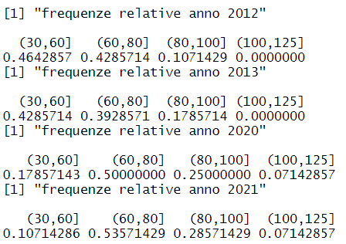
FREQUENZA RELATIVA
La frequenza relativa è il rapporto tra la il numero di volte in cui ciascuna modalità è presente nel campione e la numerosità del campione stesso
In R si calcola come:
table(df)/length(df)

Slide 15
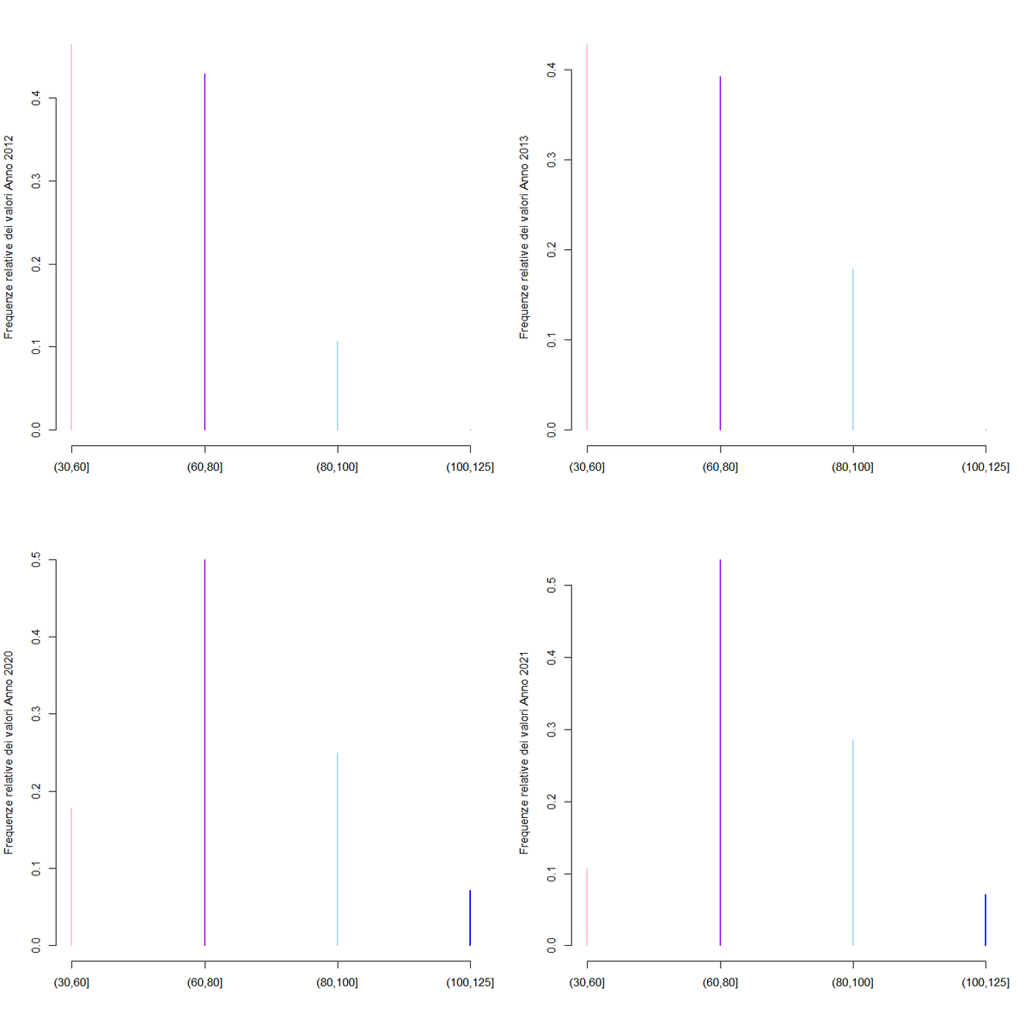

Slide 16


Slide 17
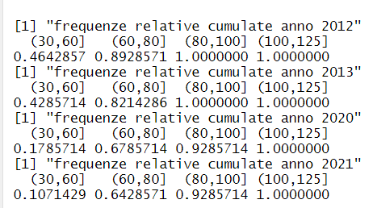
FREQUENZE RELATIVE CUMULATE
La frequenza relativa cumulata è definita come Fi = f1 + f2 + ... + fi,
(i = 1, 2, ..., k).
In R si usa la funzione cumsum()

Slide 18
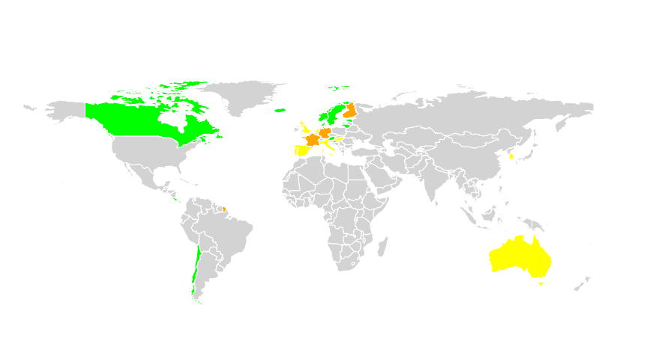
MAPPA 2012
(30,60]
(60,80]
(80,100]
(100,125]

Slide 19
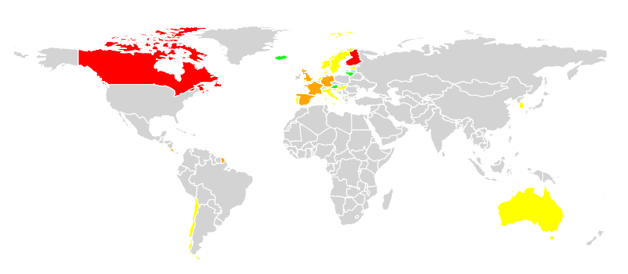
MAPPA 2021
(30,60]
(60,80]
(80,100]
(100,125]

Slide 20
SERIE TEMPORALI
BOXPLOT
Rappresenta una scatola i cui estremi sono il quartile Q1 e il quartile Q3, tagliata da una linea orizzontale in corrispondenza del quartile Q2.
Può essere memorizzata in un vettore, in una matrice o in un data frame. In R usiamo la funzione ts() in cui avremo i parametri: x, start, frequency, deltat, end.

Slide 21
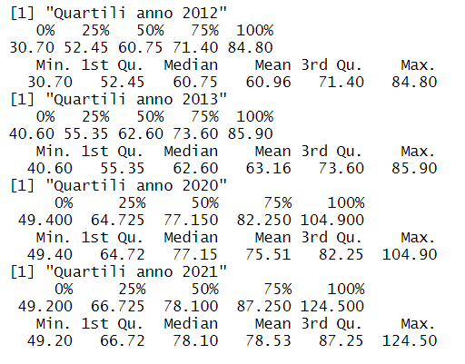
BOXPLOT
Ordiniamo il campione in ordine crescente.
Q1, primo quartile, il valore per il quale il 25% dei dati sono alla sua sinistra e il restante 75% alla sua destra.
Q3, terzo quartile, il valore per il quale il 75% dei dati sono alla sua sinistra e il restante 25% alla sua destra.
Q2, secondo quartile, ossia il valore per il quale 50% dei dati sono alla sua sinistra e il restante 50% è alla sua destra (mediana).
Q0 e Q4 forniscono il minimo e il massimo dei valori del campione.
In R si usa la funzione quantile(Vettore)

Slide 22
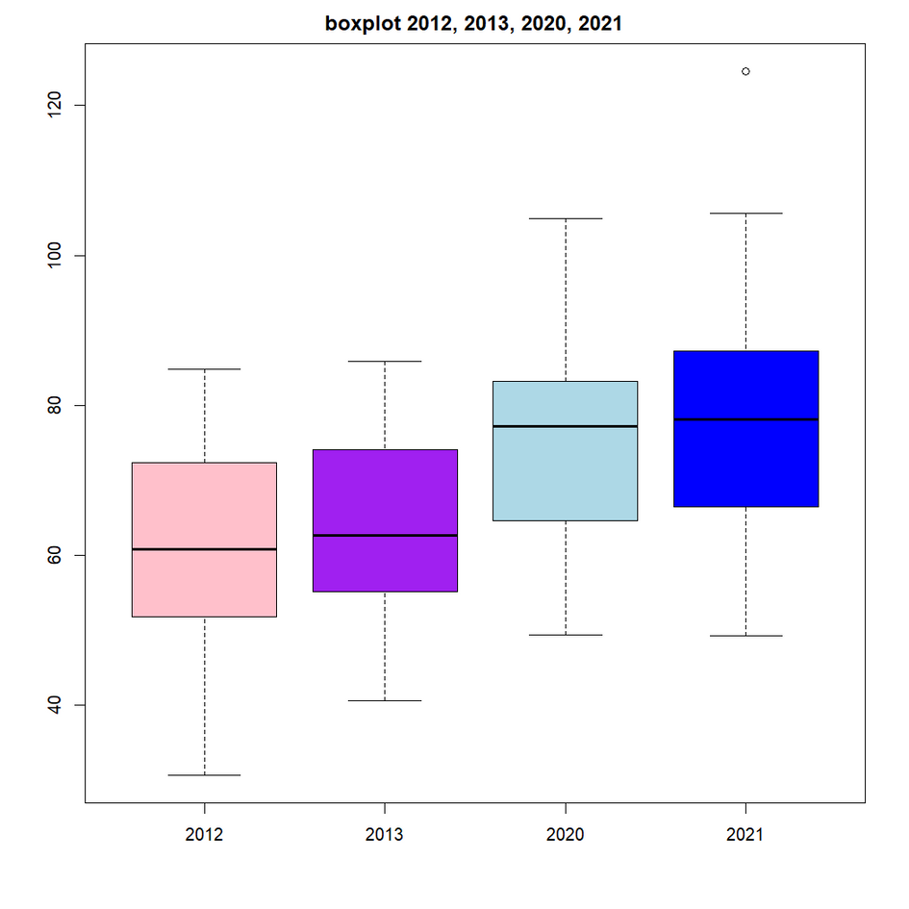
BOXPLOT
Un outlier: causato dal valore del Canada nel 2021 che è pari a 124.5.

Slide 23
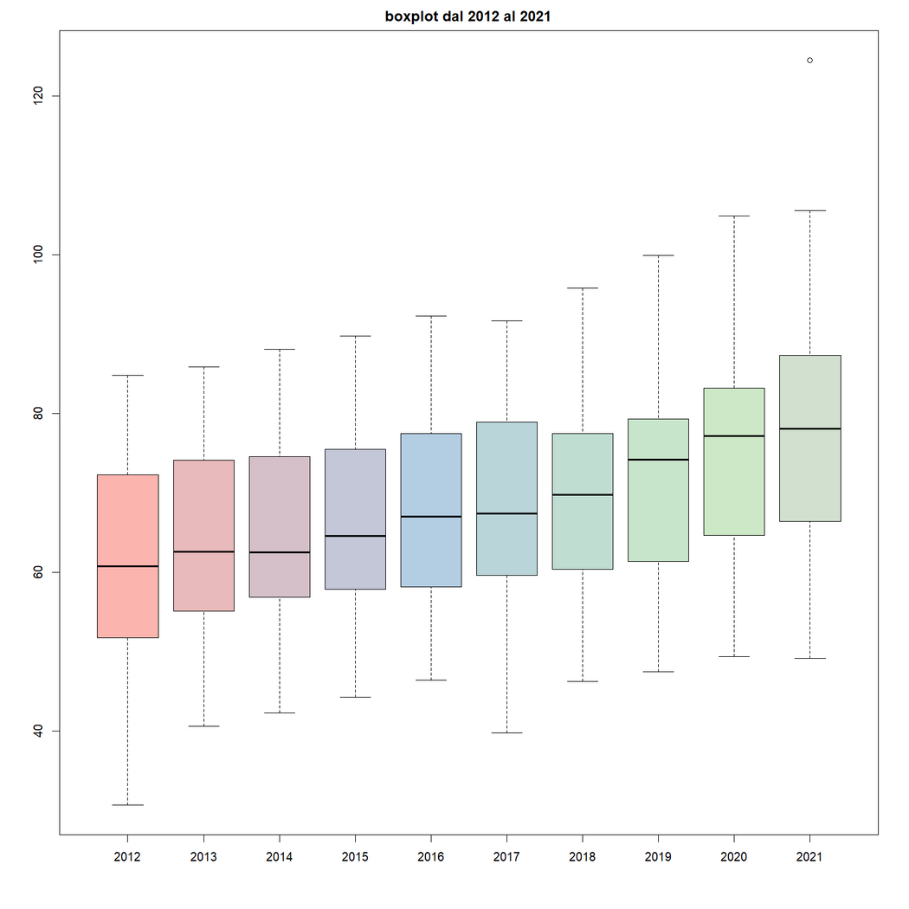
BOXPLOT

Slide 24
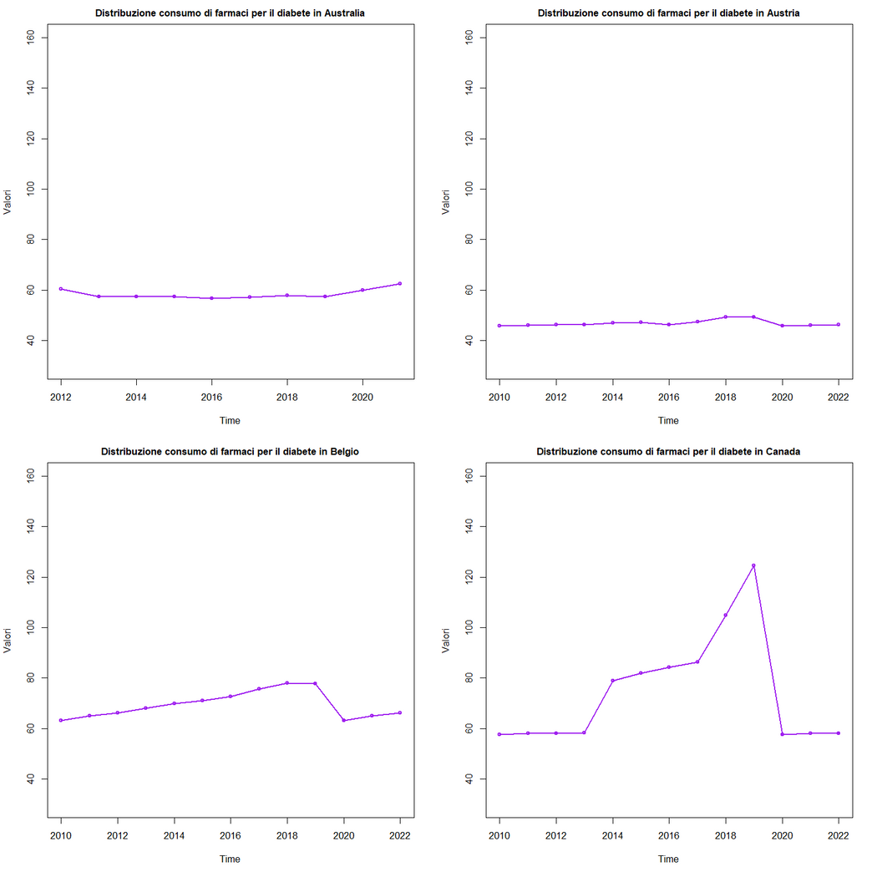
SERIE TEMPORALI

Slide 25
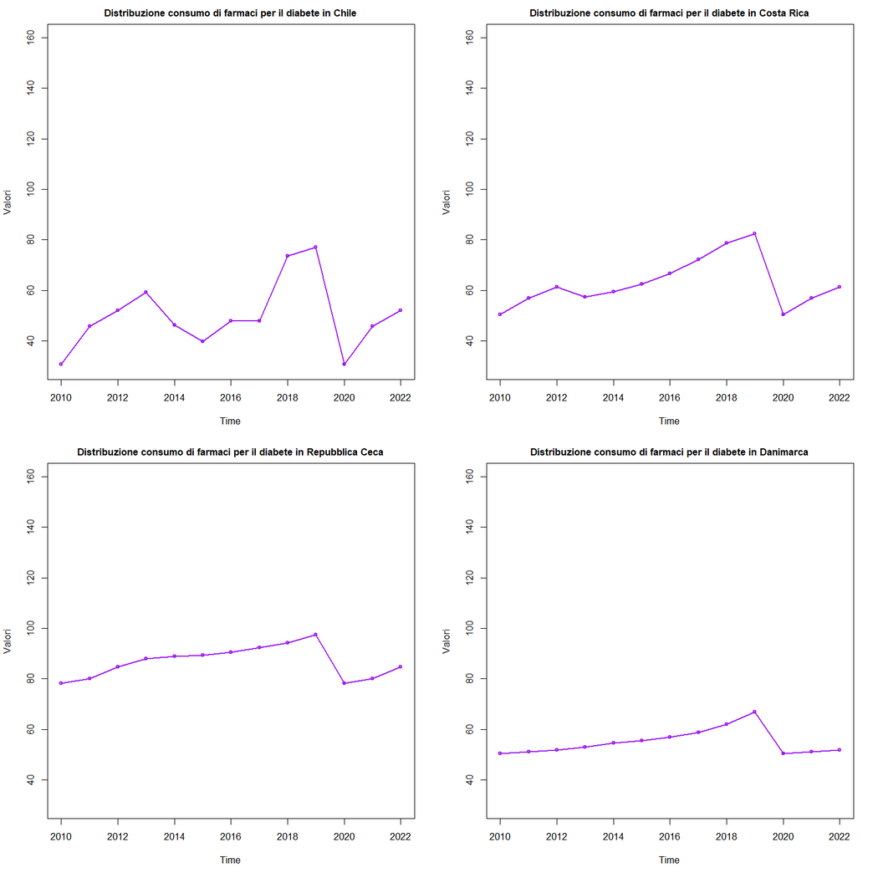
SERIE TEMPORALI

Slide 26
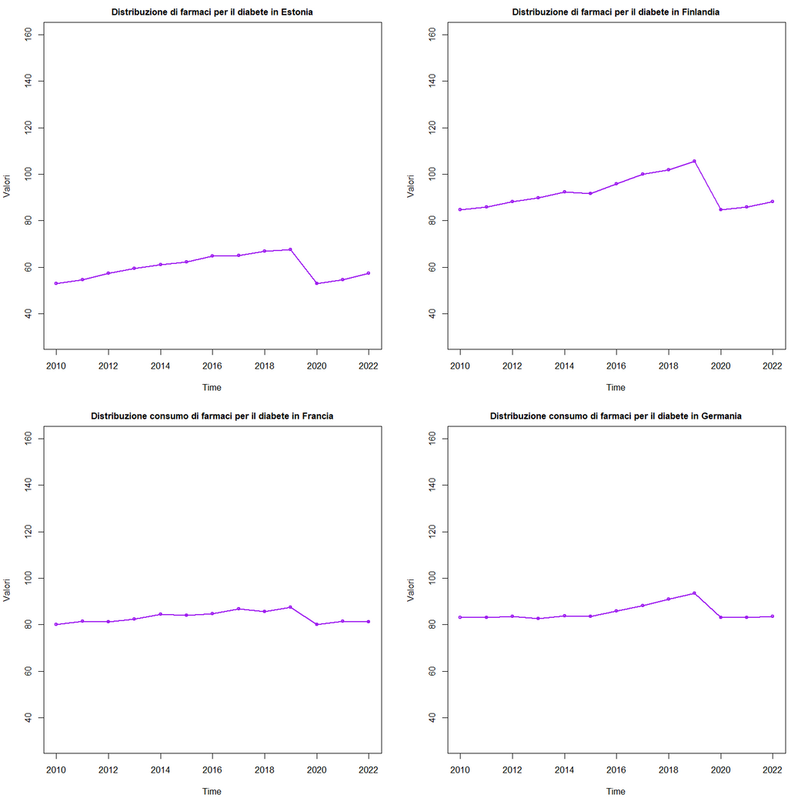
SERIE TEMPORALI

Slide 27
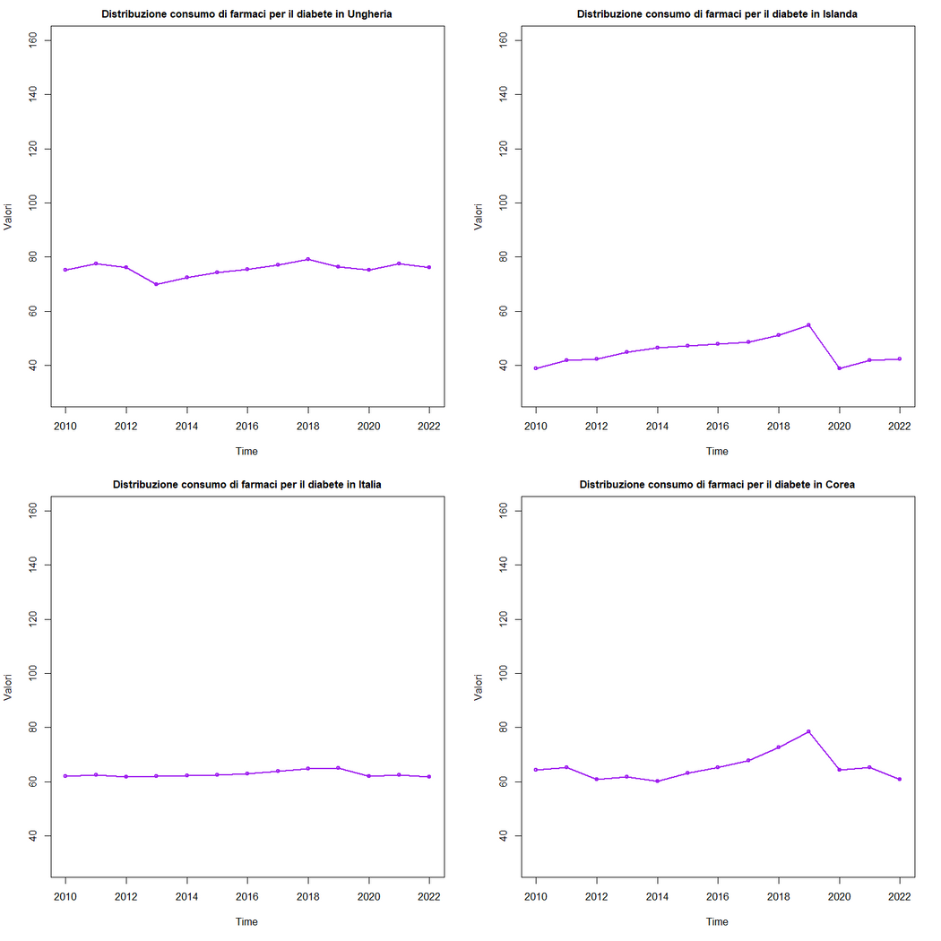
SERIE TEMPORALI

Slide 28
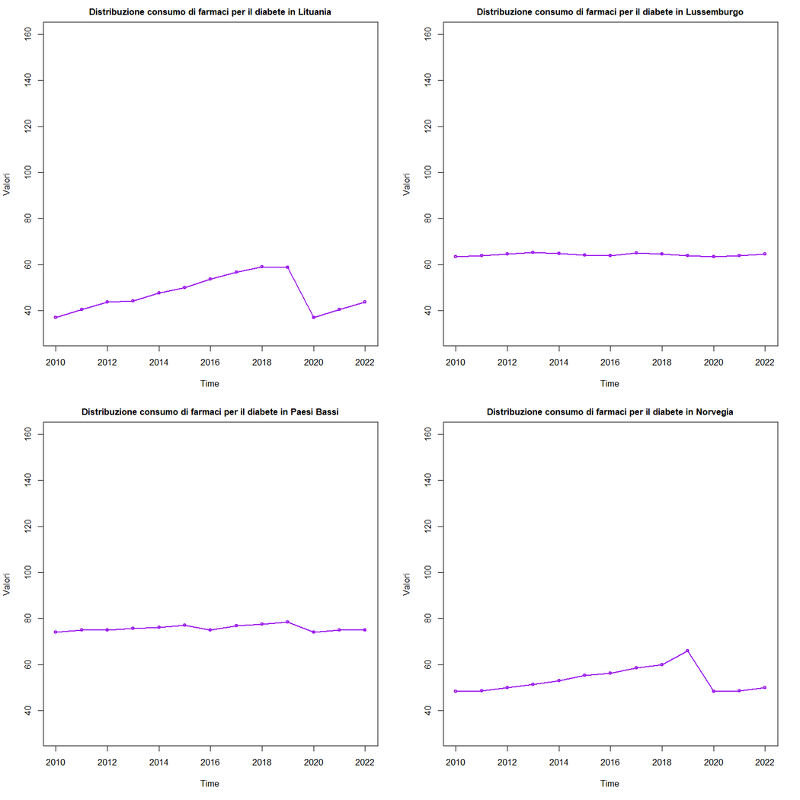
SERIE TEMPORALI

Slide 29
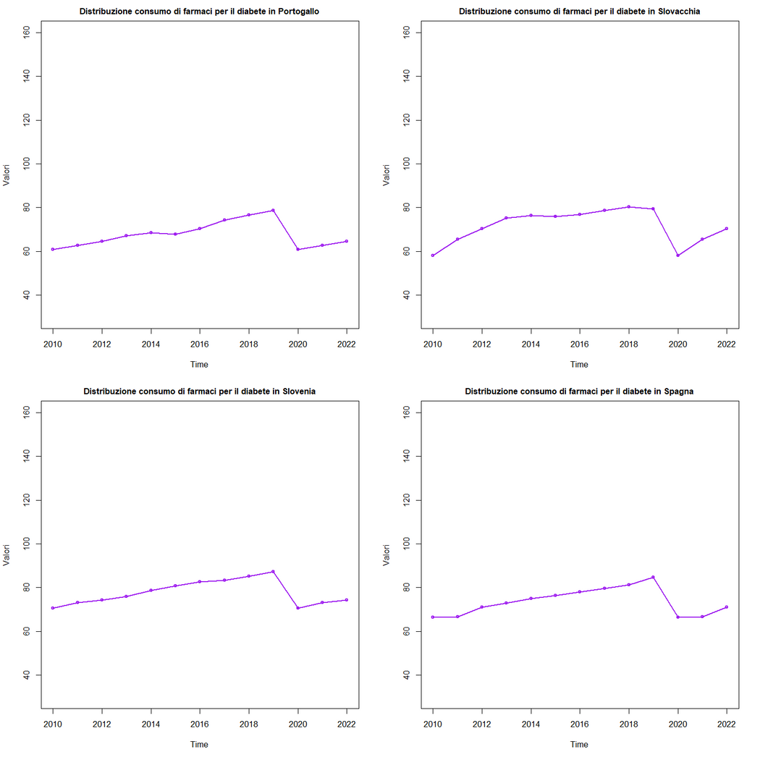
SERIE TEMPORALI

Slide 30
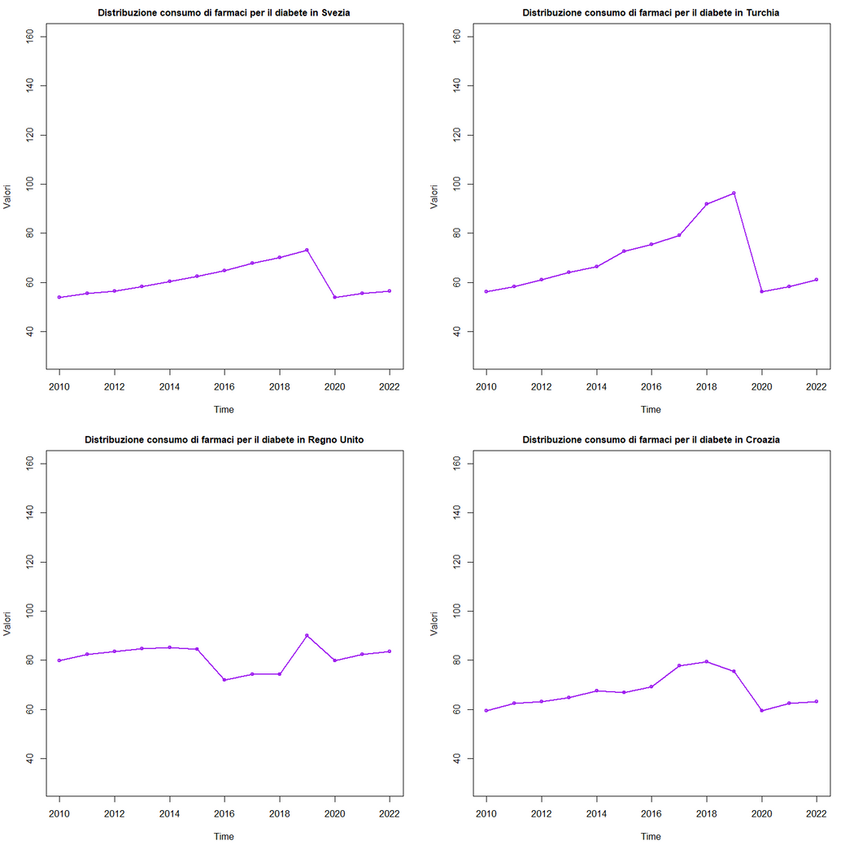
SERIE TEMPORALI

Slide 31
SERIE TEMPORALI
In alcuni paesi come Austria, Australia, Italia, Lussemburgo e Paesi Bassi i valori sono quasi costanti, quindi non ci sono state variazioni significative.
In quasi tutti i paesi e in particolare in Canada e Turchia, invece, c’è stato un incremento importante nel 2019.

Slide 32


POSSIBILI CAUSE
L’obesità è definita come un eccesso di grasso corporeo che può portare a una serie di problemi di salute, tra cui l’insulino-resistenza e il diabete di tipo 2.
La misura più utilizzata si basa sull’indice di massa corporea (BMI), che è un numero unico che valuta il peso di un individuo in relazione all’altezza.
Gli adulti con un BMI compreso tra 25 e 30 sono definiti sovrappeso, mentre quelli con un BMI pari o superiore a 30 sono obesi.

Slide 33
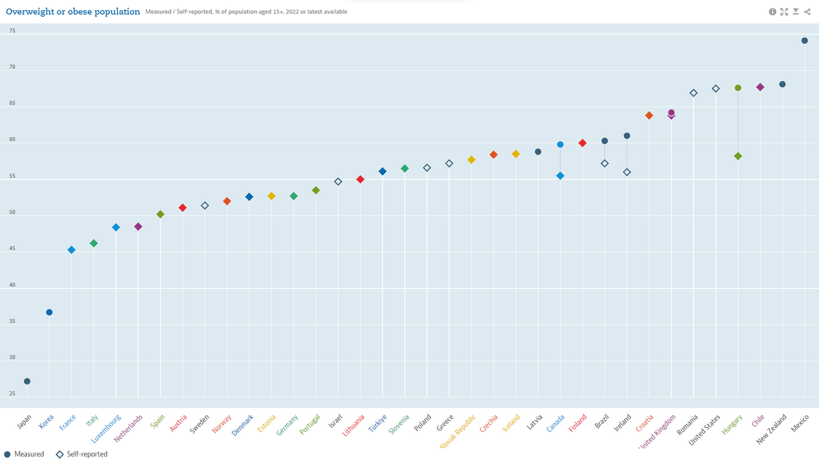
POSSIBILI CAUSE
CILE: ALTO TASSO DI OBESITÀ (67.7)
FRANCIA: BASSO TASSO DI OBESITÀ (46.3)
COREA: (36.7)

Slide 34
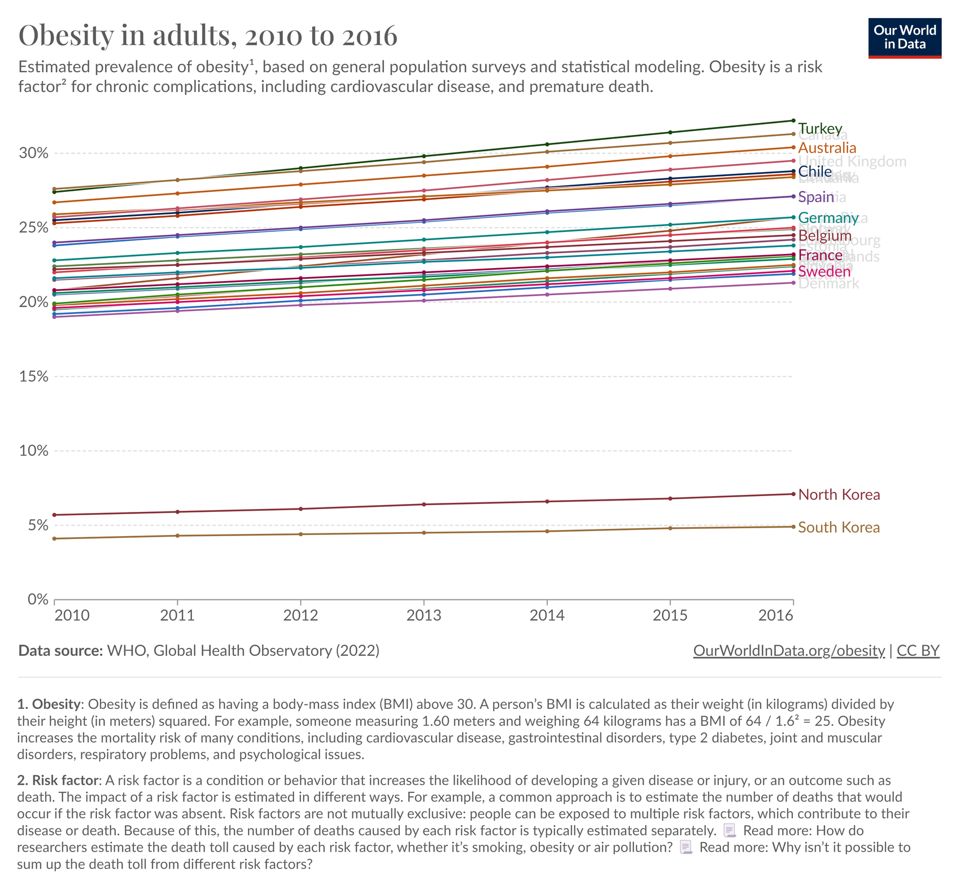
POSSIBILI CAUSE

Slide 35
STATISTICA DESCRITTIVA
La statistica descrittiva è costituita da un insieme di metodi di natura logica e matematica atti a raccogliere, elaborare, analizzare ed interpretare dati allo scopo di descrivere fenomeni collettivi e di estendere la descrizione di certi fenomeni osservati ad altri fenomeni dello stesso tipo non ancora osservati.
E’ utilizzata per analizzare il comportamento dei fenomeni oggetto di studio tramite misure di sintesi.

Slide 36
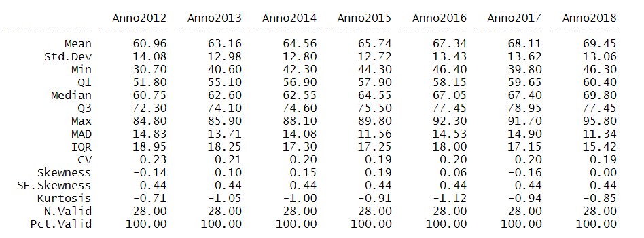
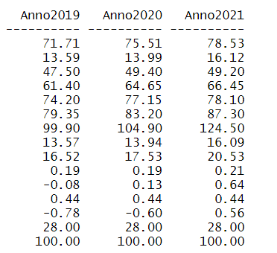
STATISTICA DESCRITTIVA
In R per calcolare le statistiche descrittive di tutte le variabili numeriche contenute nel data frame si usa la funzione descr(dfDiabete).

Slide 37
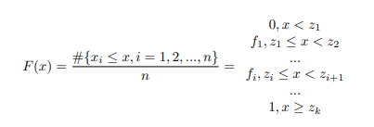
FUNZIONE DI DISTRIBUZIONE
La funzione di distribuzione empirica è definita a partire dalle frequenze relative cumulative. Consideriamo una variabile quantitativa e indichiamo con z1, z2, ..., zk i valori distinti da essa assunti e assumiamo che essi siano ordinati in ordine crescente. Denotiamo con n1 il numero di volte in cui ciascun valore zi è presente nel campione, ossia la frequenza assoluta, e con fi = ni/n le frequenze relative.
Le frequenze relative cumulative sono Fi = f1 + f2 + ... + fi = (n1 + n2 + ...ni)/n,
(i = 1, 2, ...k) dove Fi rappresenta la proporzione dei dati del campione minori o uguali di zi.
La funzione di distribuzione empirica F(x) è così definita:

Slide 38
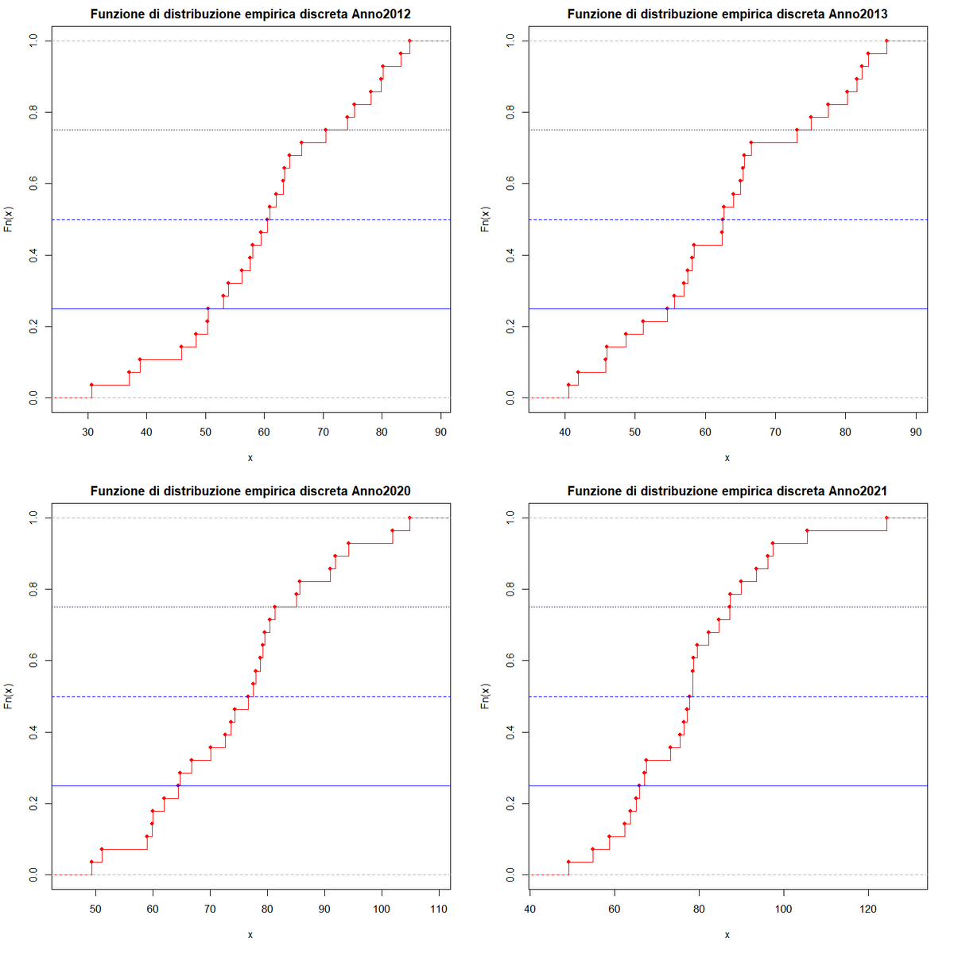
Non decrescente
assume il valore a sinistra in corrispondenza ad ogni punto di salto
vale 0 per ogni valore minore dell’osservazione minima
vale 1 per ogni valore maggiore o uguale dell’osservazione massima.
In R è possibile utilizzare la funzione ecdf() per disegnare il grafico della funzione

Slide 39
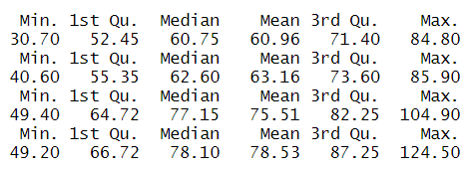
INDICI DI SINTESI
Gli indici di sintesi, detti anche statistiche, sono utili a descrivere dei dati numerici.
Si dividono in misure di centralità e dispersione dei dati.
In R usiamo la funzione summary()

Slide 40
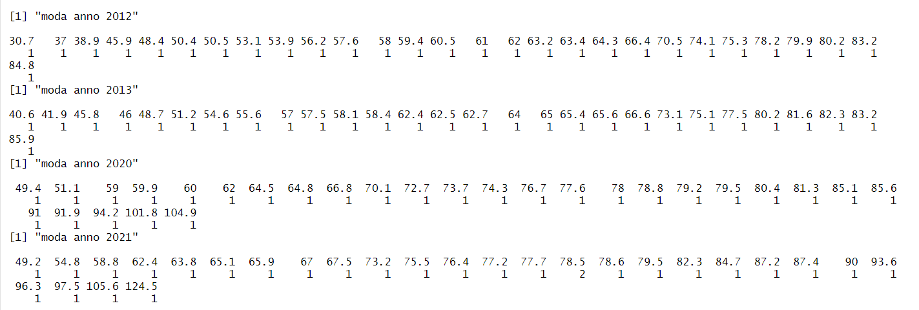
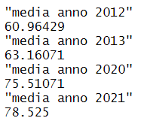
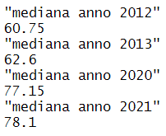
INDICI DI SINTESI

Slide 41
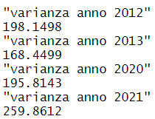
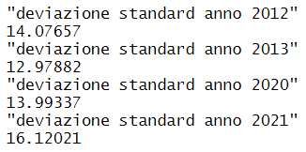
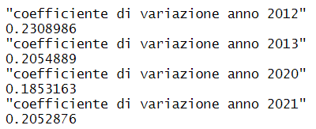
INDICI DI SINTESI

Slide 42
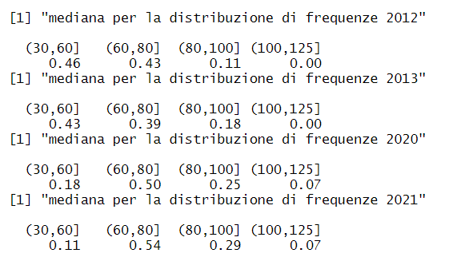
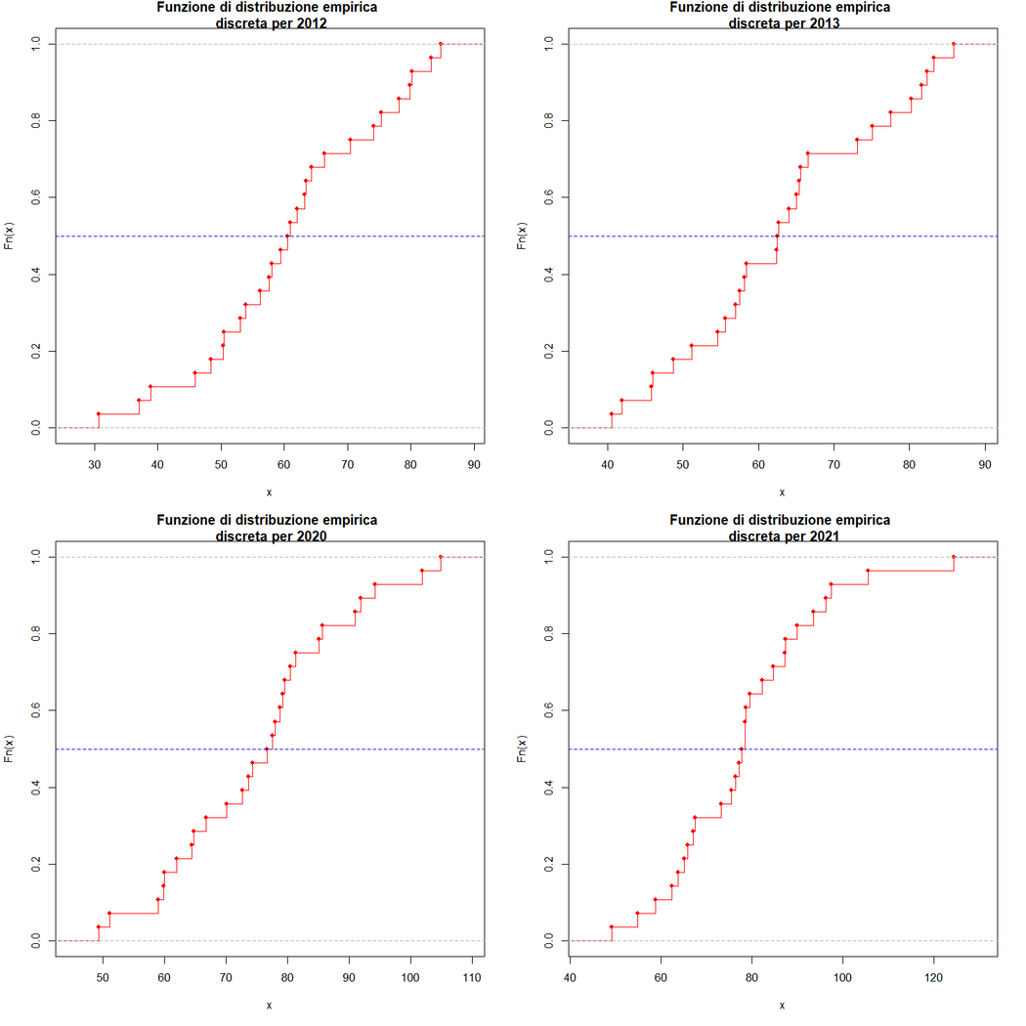
INDICI DI SINTESI
La mediana per una distribuzione di frequenze che rappresenta la modalità
i-esima (i = 1,2,. . . ,k) che soddisfa la doppia disuguaglianza F( i − 1) < 0.5, Fi ≥ 0.5.

Slide 43
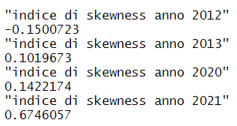
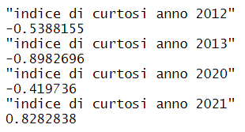
FORMA DI UNA
DISTRIBUZIONE DI FREQUENZA
L’indice di skewness permette di misurare la simmetria di una distribuzione di frequenza.
In R:
skw<-function(x){
n<- length(x)
m2 <- (n-1)*var(x)/n
m3 <- (sum((x-mean(x))ˆ3))/n
m3/(m2ˆ1.5)}
L’indice di curtosi permette di misurare la densità dei dati intorno alla media.
In R:
curt<-function(x){
n<-length(x)
m2<-(n-1)*var(x)/n
m4<-(sum((x-mean(x))ˆ4))/n
m4/(m2ˆ2)-3}

Slide 44
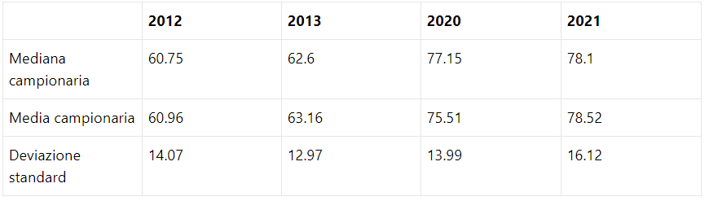
STATISTICA DESCRITTIVA BIVARIATA
La statistica bivariata è il ramo della statistica che si occupa dei metodi grafici e statistici per descrivere le relazioni che intercorrono tra due variabili.
Diagrammi di dispersione (scatterplot):
ogni coppia di osservazioni viene rappresentata sotto forma di un punto o di un cerchietto in un piano euclideo

Slide 45
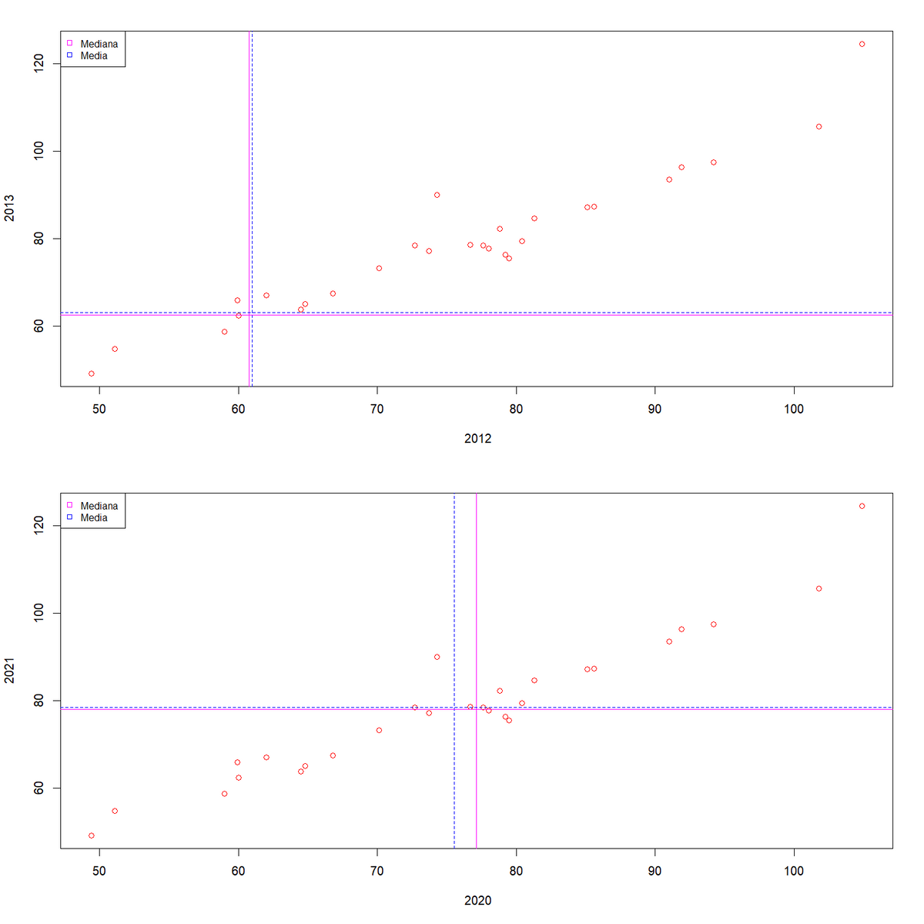

Slide 46
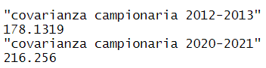
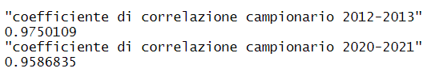
CORRELAZIONE
Per ottenere una misura quantitativa della correlazione tra le variabili si considera la covarianza campionaria.
Il coefficiente di correlazione campionario:
un indice adimensionale
non fa distinzione tra variabile dipendente e indipendente
può essere calcolato solo se entrambe le variabili sono quantitative
non cambia al variare dell’unità di misura
fortemente influenzato dalla presenza di eventuali valori anomali.

Slide 47
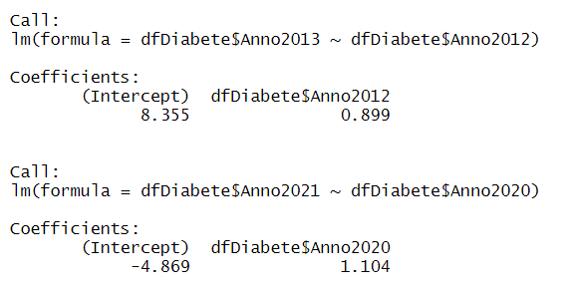
REGRESSIONE LINEARE
Il modello di regressione lineare semplice è esprimibile attraverso l’equazione di una retta che riesce ad interpolare la nuvola di punti dello scatterplot meglio di tutte e altre possibili rette.
In R si utilizza la funzione lm(y˜x)
L’equazione della retta di regressione è Y = α + βX:
β è il coefficiente angolare
α è l’intercetta.
Possiamo stimare i parametri α e β a partire dalle
medie campionarie, deviazioni standard campionarie e
dal coefficiente di correlazione.
beta <-( sd2/ sd1 )*cor
alpha <- media2 - beta * media1

Slide 48
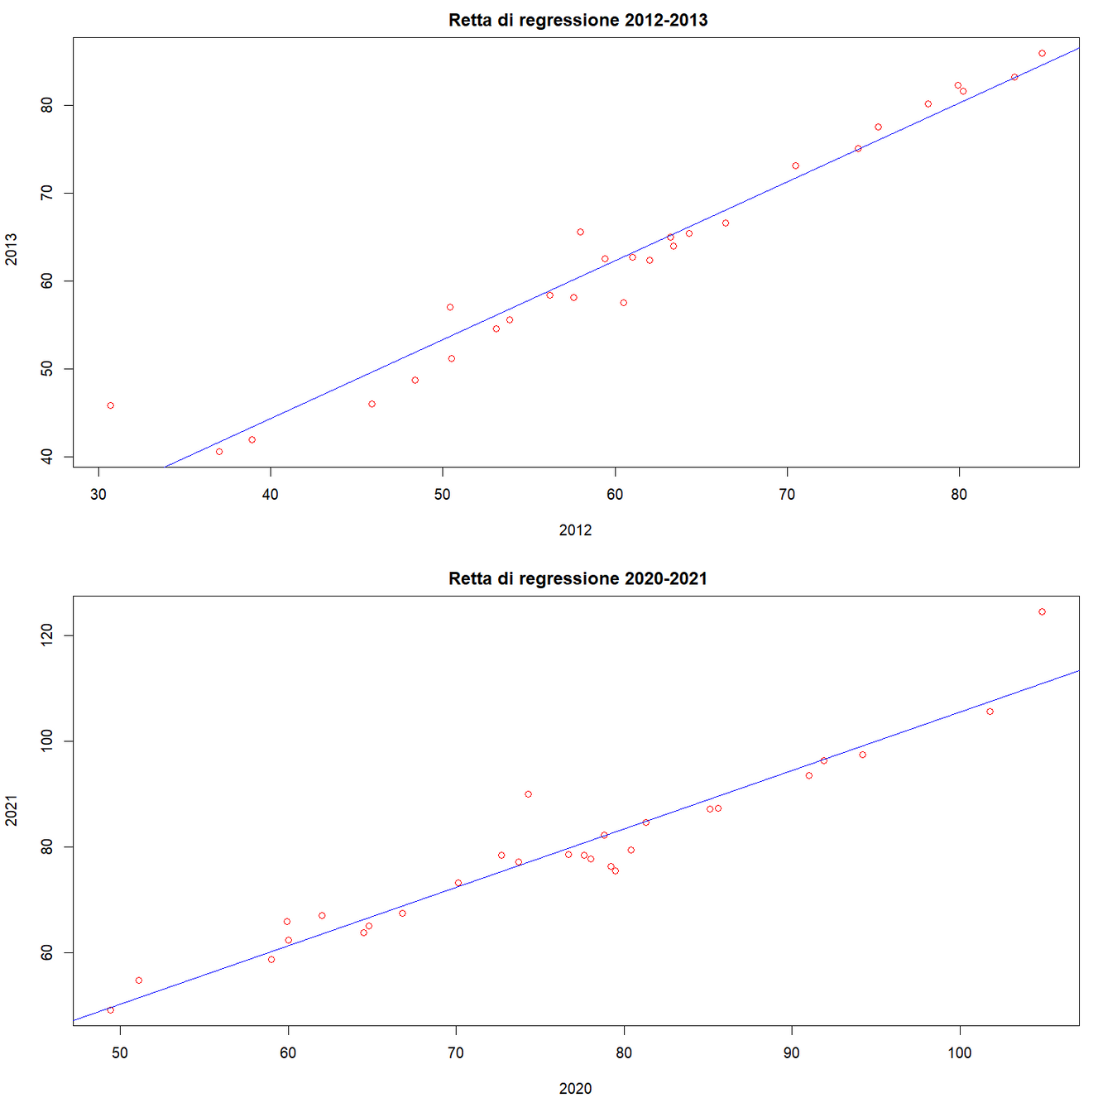

y = 8.355 + 0.898x
y = -4.868 + 1.104x

Slide 49

RESIDUI
Esistono degli scostamenti (residui) tra le ordinate dei valori osservati e i corrispondenti valori stimati.
I residui sono così definiti:
Ei = yi − yˆi = yi − (α + βxi)(i = 1, 2, ..., n).
La media campionaria dei residui è nulla.
In R si usa:
fitted() per calcolare il vettore dei valori stimati
resid() per calcolare il vettore dei residui.

Slide 50

RESIDUI
Si può studiare in modo più accurato il modo con cui la retta di regressione interpola i dati e come i residui si dispongono intorno alla retta interpolante influenzandone la posizione attraverso il
diagramma dei residui.
Il coefficiente di determinazione è il rapporto tra la varianza dei valori stimati tramite la retta di regressione e la varianza dei valori osservati.
2012-2013 = 0.95
2020-2021 = 0.91

Slide 51

RESIDUI STANDARDIZZATI
residui standardizzati: per capire se esiste qualche relazione tra i residui e i residui standardizzati.
I residui standardizzati sono caratterizzati da
media campionaria nulla e varianza unitaria.
E’ possibile realizzare un grafico in cui tali residui standardizzati (ordinate) vengono disegnati in funzione dei valori stimati (ascisse) mediante la retta di regressione.

Slide 52

REGRESSIONE
LINEARE MULTIPLA
Il modello di regressione lineare multipla viene utilizzato per spiegare la relazione tra una variabile quantitativa Y, detta variabile dipendente, e le variabili quantitative indipendenti X1, X2, ..., Xp.
Equazione retta: y = α + β1x1 + β2x2 + ... + βp xp.
Si calcolano due matrici cov(dfDiabete) e cor(dfDiabete).
In R: lm(y˜x1 + x2 + ... + xp)
L’equazione della retta:
y = -4.01 + 1.35x1 - 0.75x2 +0.49 x3
α = −4.0147
β1 = 1.3560
β2 = −0.7585
β3 = 0.4972

Slide 53

RESIDUI
Anche in questo caso i residui mostrano di quanto si discostano i valori osservati dai valori stimati con la regressione lineare multipla.
Il coefficiente di determinazione in un modello di regressione lineare multipla è il rapporto tra la varianza dei valori stimati tramite la funzione di regressione multipla e la varianza dei valori osservati dalla variabile dipendente.
D^2 = 0.9316819

Slide 54
ANALISI DEI CLUSTER
Sia I = I1, I2, ..., In un insieme di n individui appartenenti ad una popolazione.
Assumiamo che esista un insieme di caratteristiche C = C1, C2, ..., Cp che sono osservabili e sono possedute da ogni individuo in I.
Il problema dell’analisi dei cluster consiste nel determinare m sottoinsiemi, detti cluster, di individui in I, con m intero minore di n, tali che Ii appartenga soltanto ad un unico sottoinsieme.
Le distanze tra tutte le possibili coppie di unità sono inserite in una matrice D di cardinalità n x n.
In R usiamo la funzione dist(X), di default usa la metrica euclidea.

Slide 55



MISURA DI NON OMOGENEITÀ TOTALE
PRIMO METODO
matrice statistica di non omogeneità: HI = (n − 1)WI
misura di non omogeneità statistica dell’insieme I di individui la traccia della matrice HI.
trHI = 270
SECONDO METODO
TERZO METODO

Slide 56


MISURE DI NON OMOGENEITÀ STATISTICHE
SECONDO METODO

Slide 57
METODI NON GERARCHICI
Gli algoritmi di tipo non gerarchico procedono, data una prima partizione, a riallocare gli individui nel gruppo con centroide più vicino.
Metodo dei k-means
1) fissare a priori il numero k di cluster specificando i punti di riferimento iniziali che inducono una prima partizione provvisoria;
2) considerare tutti gli individui e attribuire ciascuno di essi al cluster individuato dal punto di riferimento da cui ha distanza minore;
3) calcolare il baricentro (centroide) di ognuno dei k gruppi così ottenuti;
4) valutare la distanza di ogni unità da ogni centroide ottenuto al passo precedente.
5) Ricalcolare i centroidi dei k gruppi così ottentui;
6) ripetere il procedimento a partire dal punto (4) fino a che i centroidi non subiscono ulteriori modifiche rispetto all’iterazione precedente.
Si procede iterativamente fino a raggiungere una configurazione stabile.

Slide 58


In R:
kmeans(x, center, iter.max = N, nstart = M)
2-MEANS

Slide 59



In R:
kmeans(x, center, iter.max = N, nstart = M)
3-MEANS

Slide 60
METODI GERARCHICI
I metodi di clustering gerarchico possono essere di due tipi: agglomerativi e divisivi.
L’obiettivo finale è ottenere una sequenza di partizioni che possono essere rappresentate graficamente mediante un dendrogramma.
In R hclust():
sequenza del processo di agglomerazione $merge;
vettore che indica il livello di distanza alla quale è avvenuta l’unione tra due cluster $height;
una permutazione delle unità per la costruzione del dendrogramma $order;
vettore delle etichette delle unità $labels.

Slide 61
METODI GERARCHICI
ALGORITMO
A partire da una matrice X, considerare la matrice delle distanze D tra gli individui;
individuare la coppia di cluster meno distanti e raggruppare in un unico cluster i due cluster meno distanti; calcolare la distanza del nuovo cluster dai gruppi già esistenti;
costruire una nuova matrice;
operare sulla nuova matrice a partire dal passo 2 fino ad esaurire tutte le possibilità di raggruppamento (n-1 iterazioni);
rappresentare graficamente il processo di agglomerazione.

Slide 62

METODO DEL
LEGAME SINGOLO
La distanza tra i gruppi è definita come la minima tra tutte le distanze che si possono calcolare tra ogni individuo del primo e del secondo gruppo.
In R:
diabete_s<-hclust(dist_E, method="single")
Problema:
formazione di una catena.

Slide 63


METODO DEL
LEGAME SINGOLO
Misura di non omogeneità interna: 231.26
Misura di non omogeneità tra i cluster: 38.73
Rapporto tra between e total: 0.14 = 14%

Slide 64

METODO DEL
LEGAME COMPLETO
La massima distanza esistente tra gli individui dei due cluster rappresenta il diametro della sfera che contiene tutti i punti appartenenti ai due gruppi.
In R:
diabete_co=hclust(dist_E,method="complete")

Slide 65

METODO DEL
LEGAME COMPLETO
Misura di non omogeneità interna = 74.5028
Misura di non omogeneità tra i cluster = 195.4971 Rapporto tra between e total = 0.7240634

Slide 66

METODO DEL
LEGAME MEDIO
La distanza tra due gruppi è definita come la media aritmetica delle distanze tra tutte le coppie di unità che compongono i due gruppi.
In R:
diabete_average<-hclust(dist_E, method="average")
Problema:
se le misure dei cluster da unire sono molto differenti, la distanza sarà molto vicina a quella del cluster più numeroso.

Slide 67

METODO DEL
LEGAME MEDIO
Misura di non omogeneità interna = 99.62107
Misura di non omogeneità tra i cluster = 170.3789
Rapporto tra between e total = 0.6310331

Slide 68

METODO DEL
CENTROIDE
La distanza tra i due gruppi è definita come la distanza tra i centroidi, ossia tra le medie campionarie calcolate sugli individui appartenenti ai due gruppi.
In R:
diabete_centr<-hclust((dist_E)^2, method="centroid")
Problema:
fenomeni gravitazionali.

Slide 69

METODO DEL
CENTROIDE
Misura di non omogeneità interna = 78.90871
Misura di non omogeneità tra i cluster = 191.0913 Rapporto tra between e total = 0.7077455

Slide 70

METODO DELLA
MEDIANA
Quando due gruppi si aggregano, il nuovo centroide è calcolato come la semisomma dei due centroidi precedenti.
In R:
diabete_mediana<-hclust((dist_E)^2 , method="median")

Slide 71

METODO DELLA
MEDIANA
Misura di non omogeneità interna = 72.00503
Misura di non omogeneità tra i cluster = 197.995
Rapporto tra between e total = 0.7333147

Slide 72
CONCLUSIONI CLUSTERING
 | Metodo | between/total
Non gerarchico | k = 3 | 74.5%
Gerarchico | del legame completo | 72.4%
Gerarchico | del legame singolo | 14.4%
Gerarchico | del legame medio | 63.1%
Gerarchico | del centroide | 70.7%
Gerarchico | della mediana | 73.3%

Slide 73
SECONDA PARTE

Slide 74

DISTRIBUZIONE
DI POISSON
In R:
x<-0:7
lambda<-2
dpois(x, lambda = lambda)
0.1353 | 0.2706 | 0.2706 | 0.1804 | 0.0902 | 0.0360 | 0.0120 | 0.0034

Slide 75

DISTRIBUZIONE
DI POISSON

Slide 76

DISTRIBUZIONE
DI POISSON
0.6065 | 0.9097 | 0.9856 | 0.9982 | 0.9998 | 0.9999858 | 0.9999990 | 0.9999999
Funzione di distribuzione in R:
ppois(x, lambda, lower.tail=TRUE)

Slide 77

DISTRIBUZIONE
DI POISSON
calcolare anche i quantili della distribuzione di Poisson:
qpois(z, lambda) d
0 | 1 | 2 | 3 | Inf
simulare la variabile aleatoria di Poisson generando una sequenza di numeri pseudocasuali:
rpois(N,lambda)

Slide 78

DISTRIBUZIONE
DI POISSON
confrontare la funzione di probabilità di Poisson teorica con quella simulata all’aumentare di N

Slide 79
STIMA PUNTUALE
Si vuole studiare una popolazione la cui funzione di distribuzione ha una forma nota ma contiene un parametro non noto che è presente solo nella legge di probabilità.
Una statistica è una funzione misurabile e osservabile del campione casuale
Uno stimatore è una statistica i cui valori possono essere usati per stimare un parametro non noto della popolazione.
Tali valori sono detti stime del parametro non noto.

Slide 80
METODO DEI MOMENTI
Obiettivo:
porre il momento campionario assoluto uguale al corrispondente momento campionario.
Determinare lo stimatore del valore medio λ di una popolazione di Poisson .
E(X) = λ, si ha che lo stimatore è proprio la media campionaria =2.166667
momenti campionari:
la media aritmetica delle potenze r-esime delle n osservazioni effettuate sulla popolazione.

Slide 81
METODO DELLA MASSIMA VEROSIMIGLIANZA
La funzione di verosimiglianza è la funzione di probabilità congiunta oppure la funzione densità di probabilità congiunta del campione casuale.
Il metodo della massima verosimiglianza consiste nel massimizzare la funzione di verosimiglianza rispetto ai parametri θ1, θ2, ..., θk.
I valori che massimizzano la funzione di verosimiglianza sono le stime di massima verosimiglianza dei parametri non noti della popolazione.
Anche in questo caso la stima di verosimiglianza per parametro λ per la popolazione di Poisson risulta essere la media campionaria.

Slide 82

INTERVALLI DI FIDUCIA
Intervallo di confidenza: si cerca di determinare in base ai dati del campione, un limite superiore e uno inferiore entro i quali sia compreso il parametro non noto con un certo coefficiente di confidenza.
Si vuole determinare una stima dell’intervallo di confidenza di grado 1 − α = 0.95 per il parametro α.
L’intervallo di confidenza approssimato è quindi (0.1846, 0.2166).
La stima puntuale, ovvero 6/30, è 0.2

Slide 83

CONFRONTO TRA
POPOLAZIONI
Vogliamo determinare un intervallo di confidenza di grado 1 − α per la differenza λ1 − λ2 tra i parametri delle due popolazioni per grandi valori di n1 e n2.
Si desidera determinare l’intervallo di confidenza di grado 1 − α = 0.97.
intervallo di confidenza = (-1.6803, 0.7469)

Slide 84

VERIFICA DELLE IPOTESI
Il problema della verifica delle ipotesi consiste nel determinare un test che permetta di suddividere, mediante opportuni criteri, l’insieme dei possibili campioni in due sottoinsiemi: una regione di accettazione A dell’ipotesi nulla ed una regione di rifiuto R dell’ipotesi nulla.
ipotesi statistica: è un’affermazione o una congettura sul parametro non noto θ.
test di ipotesi: il procedimento o regola con cui si decide, sulla base dei dati del campione, se accettare o rifiutare H0.
regione critica: fornisce la probabilità massima di commettere un errore di tipo I al variare di θ, ossia la probabilità massima di rifiutare l’ipotesi nulla quando essa è vera.
Effettuiamo test unilaterale sinistro: zα = 1.6448 e zos = 22.1359

Slide 85
CRITERIO DEL
CHI-QUADRATO
Criterio del chi-quadrato:
si desidera verificare l’ipotesi che una certa popolazione sia caratterizzata da una funzione di distribuzione Fx(x) con k parametri non noti da stimare.
Occorre determinare un test con livello di significatività α che permetta di determinare una regione di accettazione e di rifiuto dell’ipotesi nulla.

Slide 86
CRITERIO DEL
CHI-QUADRATO
frequenze assolute
1 | 2 | 3 | 4 | 5
15 | 12 | 13 | 9 | 11
Si desidera verificare se il numero di email ricevute sia descrivibile con una variabile aleatoria X di Poisson di parametro λ.
Uno stimatore corretto con varianza uniformemente minima del parametro λ di una distribuzione di Poisson risulta essere la media campionaria, si ha:
stima = 2.8166

Slide 87
CRITERIO DEL
CHI-QUADRATO
probabilità associate agli intervalli
1 | (1,2] | (2,3] | (3,+∞)
0.1684 | 0.2372 | 0.2227 | 0.3714
La condizione per cui ogni classe contenga in media almeno 5 elementi:
min(n ∗ p[1], n ∗ p[2], n ∗ p[3], n ∗ p[4]) > 5 (16.84)
è soddisfatta.
numero di elementi per ogni intervallo
1 | (1,2] | (2,3] | (3,+∞)
15 | 12 | 13 | 20

Slide 88
FINE

